Slide 1
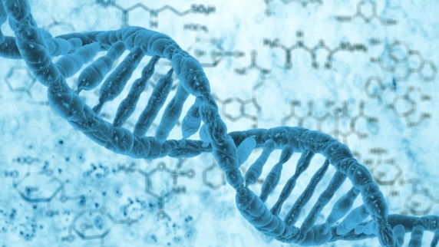
Το γενετικό υλικό
Το DNA
εντοπίστηκε στον πυρήνα του κυττάρου το 1869
το 1944 οι Avery, Mac -Cleod και McCarthy διαπιστώνουν ότι είναι το γενετικό υλικό
το 1952 με τα πειράματα ιχνηθέτησης οι Hershey και Chase το επιβεβαιώνουν
Αρχικά πιστεύαμε ότι οι πρωτεΐνες είναι το γενετικό υλικό.
Μπορείτε να εξηγήσετε γιατί;
Γαριπίδης Ιορδάνης Βιολόγος 3^{ο} ΓΕΛ Χαϊδαρίου

Slide 2
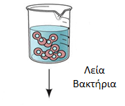
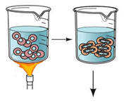
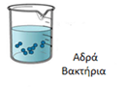
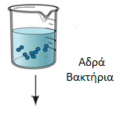
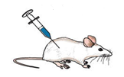
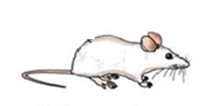
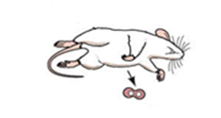
Το πείραμα του Griffith ( 1928 )
Βακτήρια που σχηματίζουν αδρές αποικίες
χωρίς κάλυμμα
Βακτήρια που σχηματίζουν λείες αποικίες
με κάλυμμα
Λεία βακτήρια
νεκρά
Δεν είναι παθογόνα
Είναι παθογόνα
Όπα!!!
Γαριπίδης Ιορδάνης Βιολόγος 3^{ο} ΓΕΛ Χαϊδαρίου

Slide 3
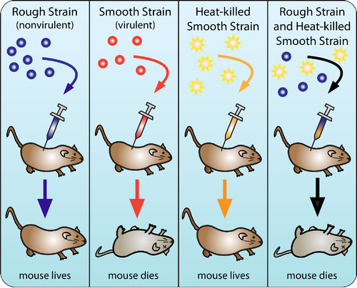
Το πείραμα του Griffith ( 1928 )
Υπάρχουν δύο στελέχη του βακτηρίου πνευμονιόκοκκος ( Diplococcus pneumoniae )
αυτά που έχουν κάλυμμα , σχηματίζουν λείες αποικίες και είναι παθογόνα στα ποντίκια
αυτά που δεν έχουν κάλυμμα , σχηματίζουν αδρές αποικίες και είναι μη παθογόνα
Η μόλυνση με λεία βακτήρια προκαλεί το θάνατο των ποντικών
Η μόλυνση με αδρά βακτήρια δεν δημιουργεί πρόβλημα
Η μόλυνση με νεκρά λεία βακτήρια δεν δημιουργεί πρόβλημα
Η μόλυνση με μίγμα νεκρών λείων και ζωντανών αδρών προκαλεί το θάνατο
Στο αίμα των νεκρών ποντικών βρέθηκαν λεία βακτήρια.
Γαριπίδης Ιορδάνης Βιολόγος 3^{ο} ΓΕΛ Χαϊδαρίου

Slide 4
Ποιο είναι το συμπέρασμα από το πείραμα του Griffith;
Μερικά αδρά βακτήρια μετασχηματίστηκαν σε λεία παθογόνα ύστερα από την αλληλεπίδρασή τους με τα νεκρά λεία βακτήρια.
Μετασχηματίστηκαν
Δεν μπόρεσε να απαντήσει πώς έγινε αυτό.
Η απάντηση δόθηκε το 1944 από τους Avery, Mac-Leod και McCarty όταν επανέλαβαν το πείραμα του Griffith in vitro
(είναι μια βιολογική διαδικασία που πραγματοποιείται στο
δοκιμαστικό σωλήνα)
Γαριπίδης Ιορδάνης Βιολόγος 3^{ο} ΓΕΛ Χαϊδαρίου

Slide 5
Πείραμα των Avery, Mac-Leod και McCarty 1944
Επανάληψη του πειράματος του Griffith in vitro.
Διαχώρισαν τα συστατικά των νεκρών λείων βακτηρίων
σε υδατάνθρακες, πρωτεΐνες, λιπίδια, DNA, RNA
και διαπίστωσαν ότι το DNA μπορούσε να μετασχηματίσει τα αδρά σε λεία βακτήρια.
Μπορείτε να περιγράψετε το πείραμα των Avery, Mac-Leod και McCarthy;
Γαριπίδης Ιορδάνης Βιολόγος 3^{ο} ΓΕΛ Χαϊδαρίου

Slide 6
Βιοχημικά δεδομένα που υποστήριζαν ότι το DNA είναι το γενετικό υλικό
Η ποσότητα του DNA σε κάθε οργανισμό είναι σταθερή και δε μεταβάλλεται από αλλαγές στο περιβάλλον και είναι ίδια σε όλα τα είδη κυττάρων ενός οργανισμού
Οι γαμέτες των ανώτερων οργανισμών, ( απλοειδή κύτταρα ) περιέχουν τη μισή ποσότητα DNA από τα σωματικά κύτταρα που είναι διπλοειδή.
Η ποσότητα του DNA είναι κατά κανόνα ανάλογη με την πολυπλοκότητα του οργανισμού.
Γαριπίδης Ιορδάνης Βιολόγος 3^{ο} ΓΕΛ Χαϊδαρίου

Slide 7
Πείραμα ιχνηθέτησης των Hershey και Chase
Γαριπίδης Ιορδάνης Βιολόγος 3^{ο} ΓΕΛ Χαϊδαρίου

Slide 8
Πείραμα ιχνηθέτησης των Hershey και Chase
Ιχνηθέτησαν τον βακτηριοφάγο Τ2
με ραδιενεργό S35 που ενσωματώνεται στις πρωτεΐνες
και με ραδιενεργό Ρ32 που ενσωματώνεται στο DNA
Στη συνέχεια με ραδιενεργούς φάγους μόλυναν βακτήρια και διαπίστωσαν ότι μόνο το DNA των φάγων εισέρχεται στα κύτταρα των βακτηρίων και μπορεί να δώσει τις πληροφορίες για την παραγωγή νέων φάγων
Γαριπίδης Ιορδάνης Βιολόγος 3^{ο} ΓΕΛ Χαϊδαρίου

